Slide 2
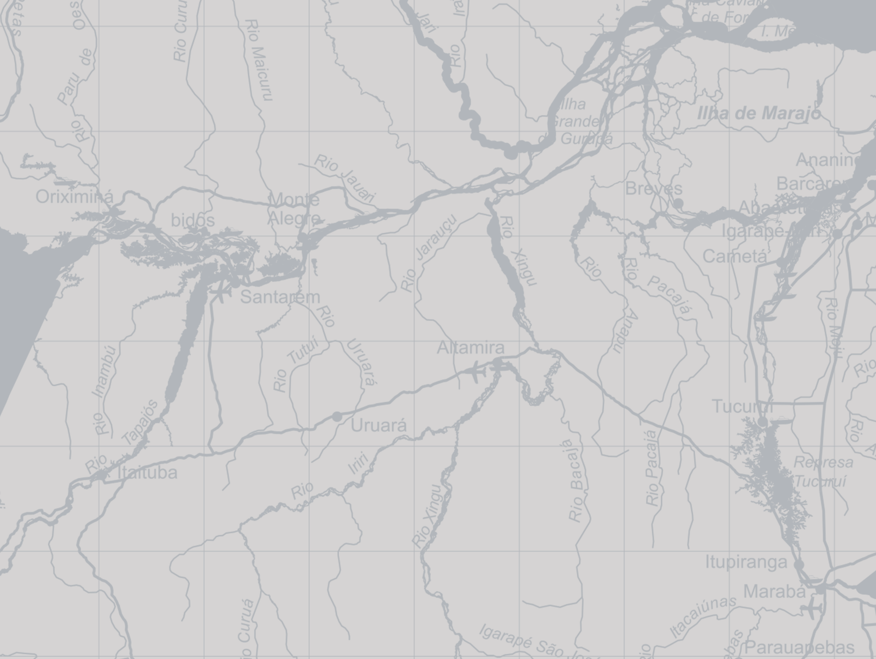
DIVISA:
Pregando o reino de Deus, e ensinando com toda a liberdade as coisas pertencentes ao Senhor Jesus Cristo, sem impedimento algum.
Atos 28:31

Slide 3
MÚSICA OFICIAL
REINO DOS CÉUS

Slide 4
REINO DOS CÉUS
Povo que Ele resgatou,
Reino que Ele libertou do poder do mal, trouxe para a luz.

Slide 5
REINO DOS CÉUS
Canta nossa alma ao Criador, canta nossa alma ao Salvador
Somos reino de amor.

Slide 6
REINO DOS CÉUS
Fomos chamados pra anunciar Jesus
Para ensinar a Mensagem de amor desse Reino de luz.

Slide 7
REINO DOS CÉUS
Seja Adorado,
Nosso Rei Jesus
Para sempre, para sempre.

Slide 8
REINO DOS CÉUS
Fomos comprados por seu grande amor,
Somos do Senhor, somos do Senhor.

Slide 9
REINO DOS CÉUS
Ensinamos da sua glória, celebramos sua vitória.
Viveremos para sempre no Reino dos céus.

Slide 10
REINO DOS CÉUS
Reino que Ele conquistou,
Traz a alegria, paz e amor, traz justiça, salvação.

Slide 11
REINO DOS CÉUS
Canta nossa alma ao Criador, canta nossa alma ao Salvador
O seu reino está entre nós.

Slide 12
REINO DOS CÉUS
Seja Adorado,
Nosso Rei Jesus
Para sempre, para sempre.

Slide 13
REINO DOS CÉUS
Fomos comprados por seu grande amor,
Somos do Senhor, somos do Senhor.

Slide 14
REINO DOS CÉUS
Ensinamos da sua glória, celebramos sua vitória.
Viveremos para sempre no Reino dos céus.

